Slide 1
Implementacija i poređenje encoder i generativnih modela
Benjamin Ramović Mirnesa Čalaković

Slide 2
Problem i cilj
Problem
Veliki broj tekstualnih recenzija
Ručna analiza je spora i neefikasna
Cilj
Automatsko prepoznavanje karakteristika smeštaja iz recenzija:
Cleanliness
Location
Luxury
Family Friendly

Slide 3
Tip problema
Multi-label klasifikacija je vrsta klasifikacije kod koje jedan primer može pripadati više klasa istovremeno.
Binarna klasifikacija | Multi-class classification | Multi-label classification
Samo dve mogućnosti. | Jedan uzorak može pripadati samo jednoj klasi. | Jedan uzorak može pripadati više klasa istovremeno.
Spam = 1 Nije spam = 0 | Recenzija hotela može biti: pozitivna, negativna ili neutralna. | Recenzija može biti: Cleanliness = 1 Location = 1 Luxury = 1 Family Friendly = 0

Slide 4
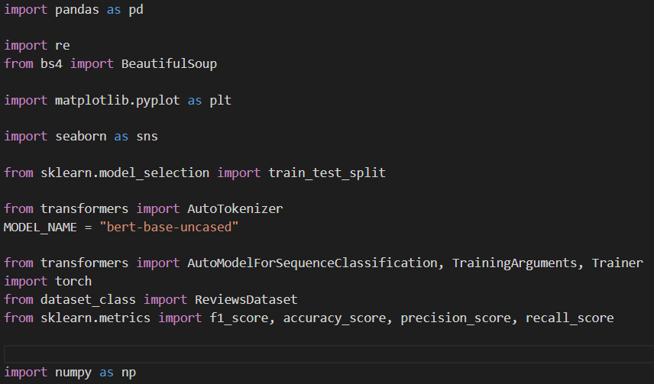
Korišćene tehnologije
Python
Pandas
Scikit-learn
PyTorch
HuggingFace Transformers
BERT
LLaMA
Matplotlib

Slide 5
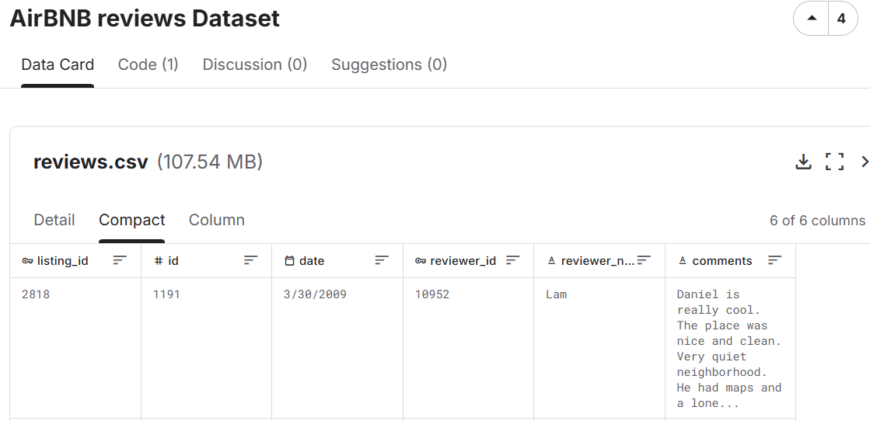
Skup podataka
Početni dataset
AirBNB Reviews Dataset (Kaggle)
Zadržan atribut comments
Dodatno anotirane klase:
Cleanliness
Location
Luxury
Family Friendly

Slide 6
Priprema podataka
Obrada teksta
Uklanjanje HTML tagova
Uklanjanje URL-ova
Uklanjanje specijalnih karaktera
Podela podataka (70% - 20% - 10%)

Slide 7
Encoder model (BERT)
BERT (Bidirectional Encoder Representations from Transformers) je jezički model zasnovan na transformer arhitekturi koji obrađuje tekst dvostrano, hvatajući kontekst sa leve i desne strane istovremeno. Za razliku od tradicionalnih jednostranih modela, ovo omogućava dublje semantičko razumevanje, što čini BERT veoma efikasnim za zadatke razumevanja prirodnog jezika.
Sadrži samo encoder deo transformera.

Slide 8
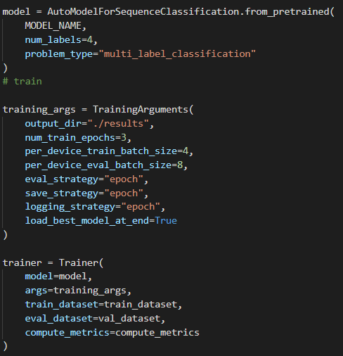
Encoder model (BERT)
Model
bert-base-uncased
Podešavanja
4 izlaza
Multi-label klasifikacija
Sigmoid aktivacija
Hiperparametri
Epochs: 3
Train batch size: 4
Eval batch size: 8
Korišćen je pretreniran model i izvršen fine-tuning na
specifičnom skupu podataka.

Slide 9
Encoder model (BERT) - rezultati
Test loss | Precision (Micro) | Recall (Micro) | F1-score (Micro) | Precision (Macro) | Recall (Macro) | F1-score (Macro) | Accuracy
0.1558 | 0.9320 | 0.9122 | 0.9220 | 0.8924 | 0.8523 | 0.8711 | 0.8350
Za multilabel klasifikaciju najbitnije metrike su Micro F1 i Macro F1 score.
Tačnost može da ,,zavara”.

Slide 10
Generativni prompt-based model (Qwen LLM)
Generativni prompt-based model (Qwen LLM) predstavlja pristup u kojem se klasifikacija tekstualnih recenzija ne vrši kroz specijalizovanu izlaznu glavu modela, već kroz generisanje odgovora na osnovu datog prompta. Model na ulazu dobija recenziju i instrukciju u obliku prompta, nakon čega generiše tekstualni izlaz koji se zatim mapira u unapred definisane klase (npr. “yes/no” ili oznake za pojedinačne atribute).

Slide 11
Zero-shot pristup
Ovaj model se koristi u zero-shot (ili eventualno few-shot) režimu, bez dodatnog treniranja na specifičnom datasetu. To znači da model nije fino podešen na zadatak, već koristi svoje unapred naučeno znanje iz pretreniranja. Kvalitet rezultata u velikoj meri zavisi od formulacije prompta i sposobnosti modela da generiše strukturirane i konzistentne odgovore.

Slide 12
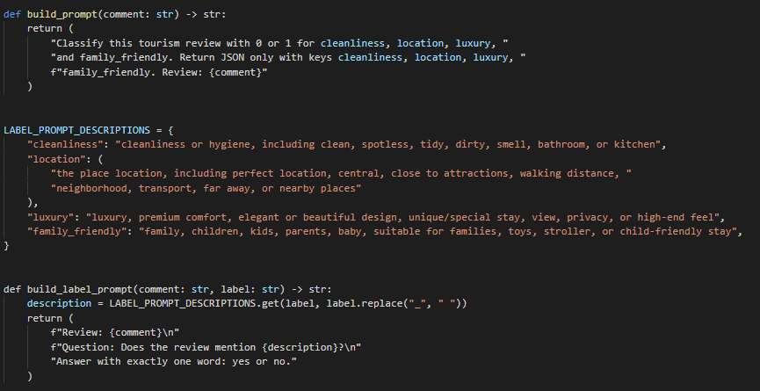
Izgled prompta

Slide 13
Generativni model (QWEN LLM) - rezultati
Test loss | Precision (Micro) | Recall (Micro) | F1-score (Micro) | Precision (Macro) | Recall (Macro) | F1-score (Macro) | Accuracy
0.6898 | 0.8157 | 0.7475 | 0.780 |  |  |  | 0.6612

Slide 14
Poređenje modela
Metrika | Encoder model (BERT) | Generativni model (Qwen)
Micro Precision | 0.9320 | 0.8157
Micro Recall | 0.9122 | 0.7475
Micro F1-score | 0.9220 | 0.780
Macro Precision | 0.8924
Macro Recall | 0.8523
Macro F1-score | 0.8711
Accuracy | 0.8350 | 0.6612
Loss | 0.1558 | 0.6898
BERT pokazuje bolje rezultate
Visok F1-score (0.9220), nizak loss (stabilnije učenje)
Qwen pokazuje solidnu preciznost, zaostaje u recall

Slide 15
Analiza razlika
BERT (Encoded based)
Fine-tuning na datasetu
Direktna optimizacija klasifikacije
Stabilni sigmoid izlazi
Qwen (Generative LLM)
Zero shot pristup
Zavisi od prompta
Promenljiv izlaz

Slide 16
Prednosti i nedostaci
Encoder model (BERT) |  | Generativni model (LLM prompt based)
Prednosti | Nedostaci | Prednosti | Nedostaci
Visoka tačnost i stabilnost | Zahteva trening | Ne zahteva trening (zero-shot) | Niža tačnost
Efikasno učenje specifičnih obrazaca | Manja fleksibilnost na nove zadatke bez ponovnog treninga | Fleksibilan za različite zadatke | Zavisnost od prompt engineeringa
 |  | Lako proširiv na nove klase | Nestabilnost izlaza

Slide 17
Zaključak
Encoder-based model (BERT) je pogodniji za ovaj zadatak.
Generativni model je koristan kada nema dovoljno podataka.
Kompromis: tačnost vs fleksibilnost

Slide 18
Hvala na pažnji!

